Slide 1
Influenceři
Pracovní list 5

Slide 2
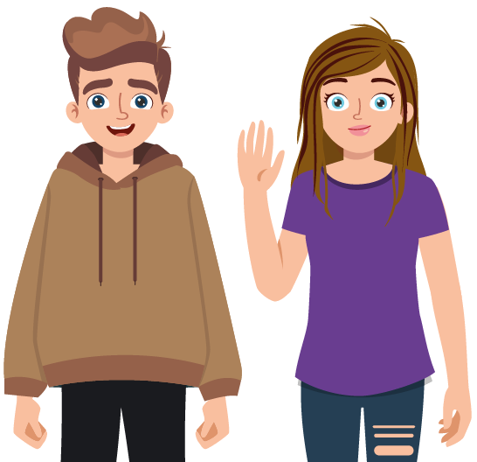
Vítejte ve světě online marketingu, kterým vás provede Marek a Markéta
Společně si řekneme, kdo je to influencer.
(kteří jsou stejně jako vy rádi online)
A jakým způsobem si vydělává peníze.

Slide 3
Diskutujte:
Sledujete influencery?
Jaké influencery znáte?

Slide 4
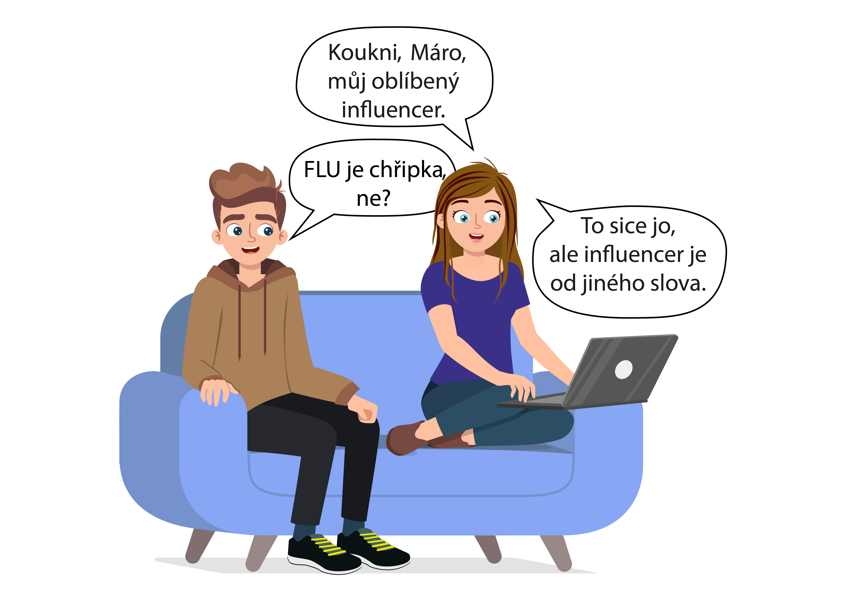
Klíčová slova
Influencer
Sociální sítě
Vliv na společnost

Slide 5
Úkol č. 1a):
Kdo je pro tebe influencer? Co dělá? Kde na influencera nejčastěji narazíš?
Úkol č. 1b):
Najděte ve svém mobilním zařízení, co znamená slovo influencer. Z jakého anglického slova vychází?

Slide 6
Influencer
Je uživatel internetu, kterého sleduje větší počet fanoušků. Influencer své fanoušky dokáže pobavit, něco je naučí nebo je jinak zaujme. Influencer dokáže své fanoušky ovlivnit. Například fanoušci začnou poslouchat stejnou hudbu, jako poslouchá influencer, nebo začnou hrát stejnou počítačovou hru.
Influencer sdílí na sociálních sítích obsah v podobě videí nebo fotek, může psát zajímavé články.
Influencery najdeme na sociálních sítích, jako je YouTube, Instagram nebo TikTok. Někteří mají vlastní podcast nebo blog.
Slovo influencer pochází z anglického slova INFLUENCE - česky VLIV.

Slide 7
Úkol č. 2:
Zakroužkuj a následně hlasuj v aplikaci Mentimeter, jak souhlasíš s následujícími větami.

Slide 8
Úkol č. 3:
Stalo se ti, že sis chtěl/a někdy koupit něco, co jsi viděl/a u svého influencera?
Co to případně bylo?

Slide 9
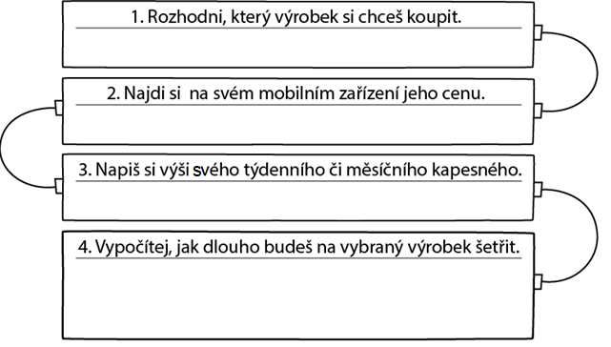
Úkol č. 4:
Představ si, že si chceš koupit něco, co jsi viděl(a) u svého oblíbeného influencera, ale rodiče ti to nekoupí. Nezbývá ti nic jiného, než si na to z kapesného našetřit. Opravdu by sis to za své našetřené peníze koupil(a)?

Slide 10
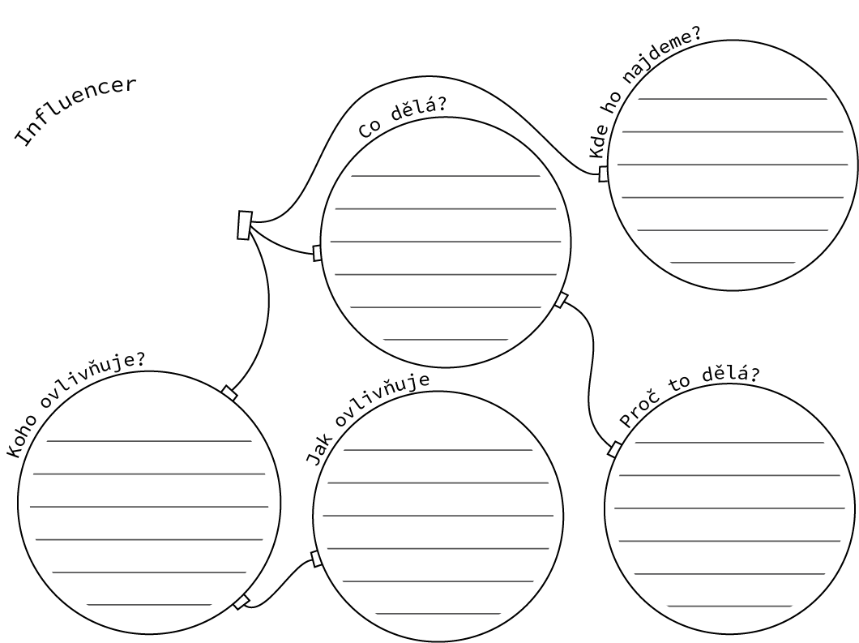
Úkol č. 5:
Doplň chybějící části v pojmové mapě:

Slide 11
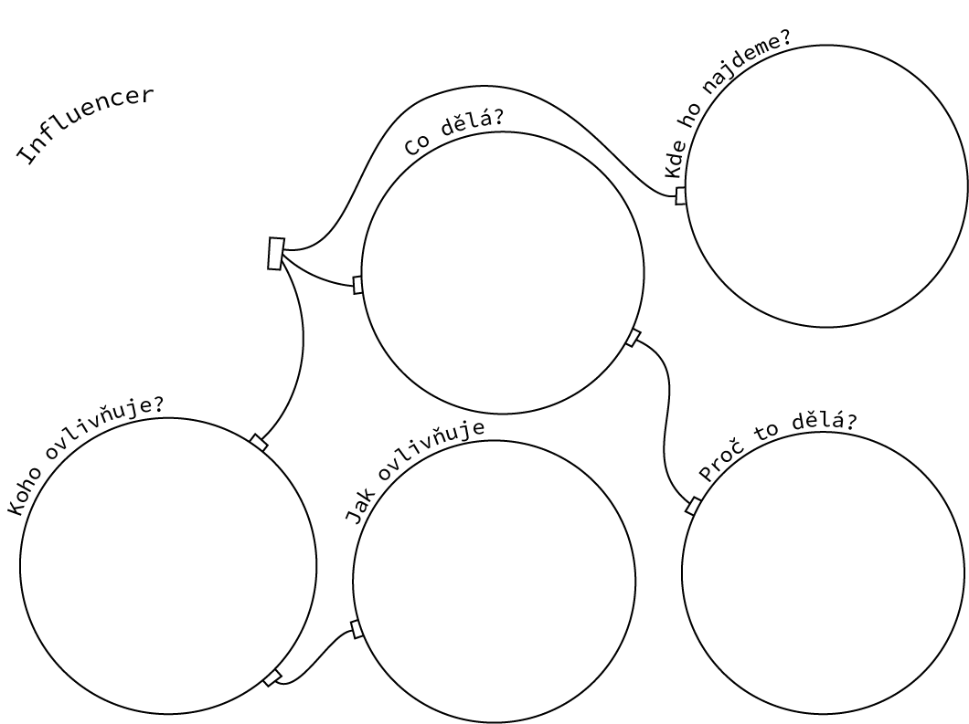
Na sociálních sítích.
Vytváří obsah v podobě videí, fotek a textů a tím ovlivňuje své okolí.
Své fanoušky i celou společnost.
Říká
své názory, ukazuje, jak bydlí, co jí, jak se obléká, propaguje značky, nabádá k nákupu různých značek nebo merch.
Chce zaujmout své fanoušky, chce být slavný, chce si vydělat peníze.

Slide 12
Těšíme se na příště!
A to je pro dnešek vše.

